Slide 1

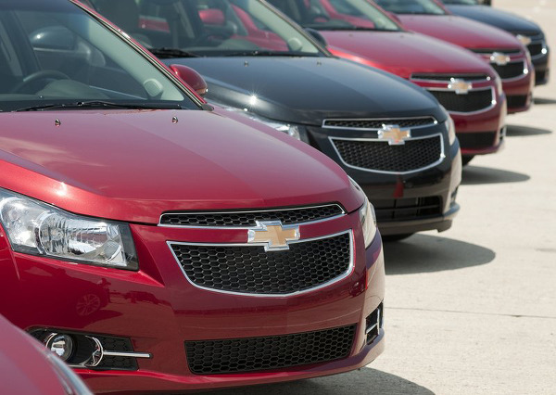
한국GM 현황과 문제점
2012년 상반기 확대간부수련회
한지원(노동자운동연구소 연구실장)

Slide 2
1. 한국GM은 수익성 위기에 빠져있는가?
2. 한국GM의 경쟁상대는 중국인가?
3. 부평공장 가동률은 정말 떨어져있는가?
4. 주간연속2교대제는 불가능한가?
5. GMS가 효율과 안전을 보장하는가?
6. 한국GM은 단지 또 하나의 하청공장인가?
7. 내수에 한국GM의 생사가 걸렸는가
8. 오펠로의 물량이전설에 위축되야 하는가?
9. 2012년은 한국GM에 위기의 한 해인가?

Slide 3
한국GM은 충분히 많은 돈을 벌고 있다
2011년 GM은 완전한 회복세
자동차 판매(세계)
순익

Slide 4
한국GM은 충분히 많은 돈을 벌고 있다.
한국 경영진의 말
  “한국GM은 수익성 위기에 있다. 비용 절감만이 대책이다.”
급감!
매출액
영업이익

Slide 5
한국GM은 충분히 많은 돈을 벌고 있다.
GM본사에서 미국 주주들에게 하는 말
  “한국GM의 차들이 IO의 매출을 증가시켜 글로벌 GM의 매출과 수익성 향상을 이끌었음” –GM 본사 연차보고서
 | 매출 증가 내용 | 한국과의 관계
우즈벡 | 14만 대 판매 증가. 지엠 유럽 구원의 핵심 역할. | 전량(KD)이 한국에서 생산
지엠유럽 | 쉐보레 비중 `08년 24.7%에서 `10년 28.7%로 증가 | 쉐보레 대부분(KD포함)이 한국에서 생산
홀덴 | 크루즈 스파크 매출 두 배 가까이 증가 | 한국에서 ``10년 수입 늘어남.
중국 | 크루즈 판매 급증으로 소형차 시장에서 GM두각 | 한국에서 약 4천억 가량 수입.
미국 | `11년 1/4분기에 북미판매의 21% 차지 | 대부분 한국에서 생산. 기존 소형차에 비해 수익률 크게 향상.

Slide 6
한국GM은 충분히 많은 돈을 벌고 있다
한국GM은 여전히 소형차 생산의 중심 기지
한국경영진들의 앓는 소리는 현장통제를 위해서임.
영업이익 급감은 전략적인 ‘저가 수출’ 때문
  한국에는 이익이 남지 않고 본사에 이익이 남음
  미국, 유럽에서는 투명한 경영보고가 기본. 하지만 한국에서는 노동자들을 아직까지 ‘호구’로 보는 경향.

Slide 7
한국GM은 충분히 많은 돈을 벌고 있다
현대차와 비교. 비상식적인 이익률
현대차
 | 생산대수 | 매출액 (억원) | 영업이익 (억원) | 매출액영업이익률
2007 | 1,701,359 | 306,197 | 19,455 | 6%
2008 | 1,670,181 | 321,898 | 18,772 | 6%
2009 | 1,613,766 | 318,593 | 22,350 | 7%
2010 | 1,732,292 | 367,694 | 32,266 | 9%
한국지엠
한국지엠 | 생산대수(KD포함) | 매출액 (억원) | 영업이익 (억원) | 매출액영업이익률
2007 | 1,899,172 | 125,136 | 4,722 | 4%
2008 | 1,895,246 | 123,106 | 2,903 | 2%
2009 | 1,537,313 | 95,325 | 1,551 | 2%
2010 | 1,853,090 | 125,974 | 756 | 1%

Slide 8
2. 한국GM은 중국과 경쟁관계가 아니다
경영진과 관리자들이 입만 열면 하는 말
  “중국에 물량 모두 빼앗긴다. 비용 절감하고 생산성 높여야 한국 공장이 살아남는다”
GM의 중국 판매량
250만대
2011년
100만대
2007년

Slide 9
한국GM은 중국과 경쟁관계가 아니다
한국GM의 중국에 대한 수출은 오히려 늘었다
  2007년 2천억 원 → 2010년 4천3백억 원.
대부분의 회사에게 중국은 독립된 시장과 생산 기지
  중국의 제품이 외부로 수출되는 경우도 드물고, 반대로 다른 국가에서 중국으로 수출하는 액수도 크지 않음.
중국과 한국GM을 비교하는 것은 노동자들에 대한 협박에 불과
  저임금 고강도 노동 체제인 중국과 비교하여 한국 노동자들에게 임금 하락과 고강도 노동을 강요하는 것에 불과.

Slide 10
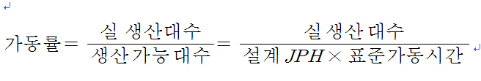
3. 공장 가동률은 잘못 계산되었다
최근 관리자들이 부평 공장 가동률이 낮다며, 노동자들 고용 불안을 야기.
  2011년 부평 1공장 70%, 부평2공장 73%
공장 가동률 계산 방식
공장 가동률은 표준작업시간을 크게 잡거나, 설계 JPH를 과도하게 높게 설정하면 낮아짐

Slide 11
공장 가동률은 잘못 계산되었다
`11년 부평 1,2공장 가동률 100% 기준
  부평 1공장: 연 4,200시간을 63JPH로 생산.
  부평 2공장: 연 4,200시간을 42JPH로 생산.
현 설비와 인력으로는 달성 불가능한 JPH 설정.
  장시간 OT로 벌충하지 않으면, 공장가동률이 낮아질 수밖에 없음.
가동률 기준을 높게 잡아 고용불안 분위기 조성
  현 인원, 적정노동강도, 설비 수준에 따라 기준 JPH도 현실적으로 줄여야 함.

Slide 12
4.한국은 세계에서 가장 오래 일한다
한국 공장 연 노동시간 2,600시간 내외
  미국 GM 최고 2,200시간 내외
  캐나다 GM 최고 2,00시간 내외
  오펠 최고 1,600시간 내외
한국GM노동자들은
연 1,000시간,
월 83시간,
일 3시간 더 일함

Slide 13
한국은 세계에서 가장 오래 일한다
한국 경영진은 투자는 적게, 생산대수는 무리하게 높게, 생산 목표는 비현실적으로 잡는 것이 일반화
  죽기 일보직전까지 해야 간신히 가동률 100%
통상시급이 적어 시간이 늘어날 수록 자본은 유리, 노동자는 더 착취 당함
노동시간
임금
이윤
임금
이윤

Slide 14
5. 주간연속2교대제,
못하는 것이 아니라 안하는 것
완성차 업체 중 한국지엠은 이미 95년에 주간연속2교대제를 제시.
  GM 인수 이후 진척 되지 않고 있음.
노동부 실태 조사 결과 초과근로시간 위반 다량 발생
(3월부터 9월까지)
  부평 1공장 : 1,028건
  부평 2공장 : 429건
  부평 엔진 : 839건
  부평 변속기 : 858건. ………. 부평에서만 3천 건이 넘음.
  창원과 군산까지 합하면?

Slide 15


주간연속2교대제,
못하는 것이 아니라 안하는 것
선진국 공장에서는 주간연속2교대제가 이미 일반화
한국공장 생산성과 임금을 고려할 때 못할 이유가 없음
오전조 | 오후조
06:30 ~ 14:20 | 14:30 ~ 22:20
교대방식: 2주 단위, 단협으로 잔업 및 휴일특근을 조합원에게 균등하게 배분
오전조 | 오후조
06:30 ~ 14:20 | 14:30 ~ 22:20
휴일특근은 기본적으로 없으며, 물량에 따라 주 4일 또는 5일 근무. 휴일특근을 하는 경우 이후 공장 휴업

Slide 16
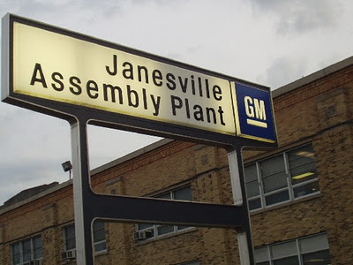
6.GMS는 꼼수다
한국 경영진은 GMS를 근거로 현장을 통제
  하지만 실제 생산 현장에서는 오히려 불편한 경우가 다수.
  관리자들도 잘 알지 못함. ‘시키니까’가 대부분.
GMS는 과학적 관리보다 심리적 현장 통제에 더 효과적
“GMS는 현실 적용보다도 현장 노동자들을 귀찮게 해 생산성을 억지로 높이도록 하는 효과. GMS 대로 하려면 너무 귀찮으니까 차라리 그냥 JPH를 높이는 것을 선택. 현장 통제의 심리적 수단”
- 2005년 위스콘신 대학 논문

Slide 17
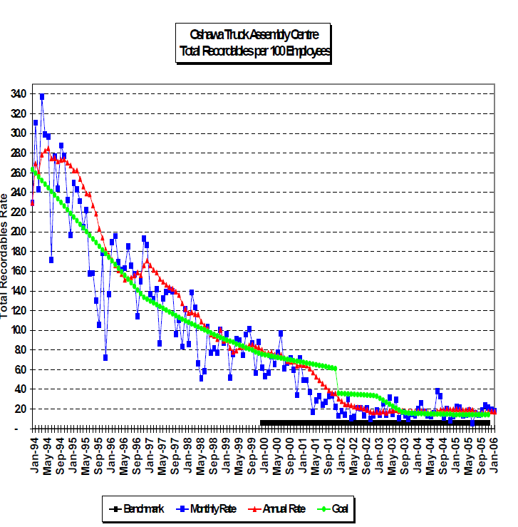
GMS는 꼼수다
GMS를 수동적으로 받아들이는 것보다 노동자 주도의 노동안전 강화 정책을 사측에 요구해야 함
예) 오샤와 트럭 공장
  2001년 GMS가 노동보건에 문제가 있음을 지적하고 오히려 노동보건 조항 강화를 위해 투쟁
  그 결과 2001년 이후 안전사고 비율이 대폭 감소
안전사고 빈도

Slide 18
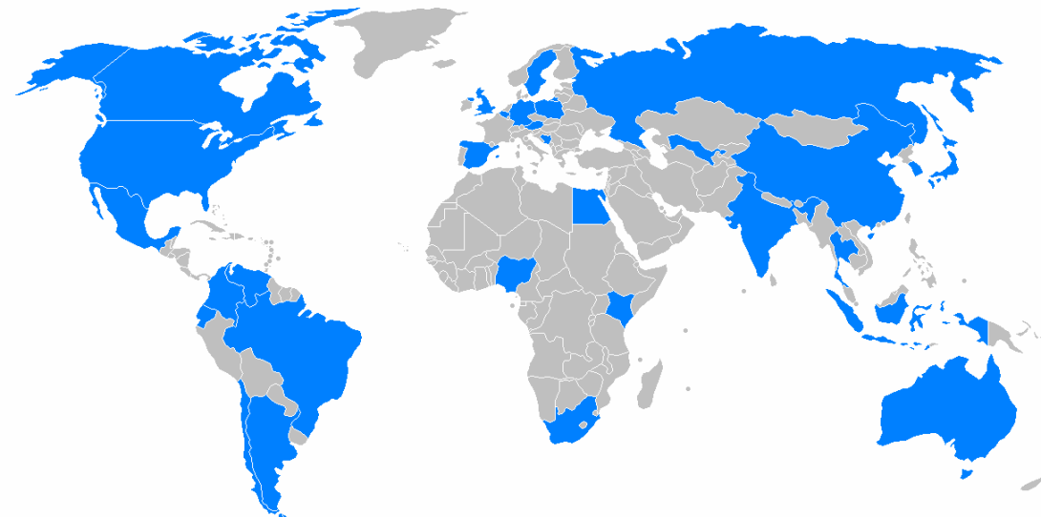
7. 한국이 멈추면 글로벌 GM이 멈춘다
한국은 본사를 위협할 수 있는 교섭력 가지고 있음.
  쫄지 말고 싸울 수 있어야 함. 본사 직접 교섭도 요구할만.
  유럽, 동유럽, 남미 등 생산중단
  중국 역시 문제 발생

Slide 19
8. 내수 강조는 노동통제용이다
경영진은 언제나 내수 증가만이 살길이라고 말함
  `11년 한국시장점유율 9%.
한국 시장 기여율 글로벌 GM에서 매우 미약
  GM 판매량에서 한국 시장 비중은 1.4%
  두 자리수 판매해도 0.1~0.2% 상승 효과
한국GM의 수출 기여는 타의 추종을 불허
  GM 글로벌 판매량에서 한국지엠 관계 차량은 20~30%.

Slide 20
내수 강조는 노동통제용이다
한국GM은 황금알을 낳는 거위다
  GM 입장에서 한국GM은 전세계 생산의 버팀목 역할
  그럼에도 내수를 강조하는 것은 내수만을 가지고 한국 노동자들의 기여를 좁히겠다는 꼼수.
조합원 스스로 국제적 ‘역할’을 자각하고 ‘자신감’있게 경영진에 대응하는 것이 핵심
  적극적 설비 투자 요구. 국제적 기여에 걸맞은 분배 요구.
  오히려 ‘쫄면’ 고용과 임금에 큰 악영향.

Slide 21
9. 한국GM의 희생, 돈은 본사가 번다.
최근 Opel로 크루즈와 올란도 생산 이전 보도
  “유럽 사업부 유지를 위해서 한국에서 생산 중인 차종 일부를 폴란드와 독일 공장에서 생산할 것을 논의”
유럽 부분(GME) 현황
166만대 판매. 한국지엠 14%(완성차), 나머지 20%(CKD, CSO등 간접영향)

Slide 22
한국GM의 희생, 돈은 본사가 번다.
2009년 이후 오펠 구조조정 내역
  2010년 유럽 구조조정 기금 총 42억 달러(약 5조원)
  자금은 Opel 내부 33억 달러, 본사 자본 확충 9억 달러.
    유럽 구제금융 상환금 14억 달러 지출
    안트베르펜 공장 폐쇄 퇴직금 등 5.3억 달러 지출
    영국, 독일 법인 분리 자금 8천만 달러 지출
    스페인 희망퇴직 6천만 달러 지출
    나머지는 개발투자 및 운영자금 등으로 사용

Slide 23
한국GM의 희생, 돈은 본사가 번다.
군산 공장 영향
  크루즈는 미국, 호주 생산 여파로 이미 감소세 뚜렷
    `10년 17만대 → `11년 14.5만대 → `12년 ? (폴란드 공장 증산?)
    GM은 세계 히트 상품 크루즈를 대륙별 생산 체제로 바꾸는 중.
  올란도는 미지수
    `11년 6.1만대 →`12년 ? (독일 공장)
    크루즈와 달리 올란도는 물량 이전 수준 미지수
    독일 공장의 비용 절감 계획 추진 정도에 따라 변화할 것.

Slide 24
한국GM은 언제나 희생을 강요받는다
독일 금속노조 2010년 단체협약
  1만명 구조조정, 연 2.6억유로(약 3천억 원) 비용절감 합의
  정리해고, 공장폐쇄 시 금속노조와 사전 합의
산업은행의 견제 수단
  본사에 대해 우선주 1조6천억(+배당금 600억) 상환 요구 가능.
  한국지엠 이사회 비토권 가지고 있음.(물량은 한국 권한 아님)
본사에 대한 투쟁이 필요하다
  현재 GM본사는 유럽 부실을 한국 노동자에게 부담시킴.
  한국-독일 노동자 간 비용 경쟁은 본사의 의도.
  한국 경영진은 힘이 없음.
  이번 건을 계기로 ‘고용, 임금, 노동시간’ 등에 대한 포괄적 협약을 본사와 체결해볼 필요.
  2012년 정치적 계절에 산업은행에 대한 압박도 필요.

Slide 25
10. 2012년은 위기이자 기회다!
위기 요인
  유럽 재정 위기. 유럽 수출 감소 가능. `11년 21만대수출.
  소형차 글로벌 생산 확대.
    미국(크루즈, 아베오). 호주(크루즈 해치백)
기회 요인
  미국 경기 회복. 미국 GM본사 이익 급증
    `10년대비 80% 증가!
  국제적 교섭력 증가.
    한국GM영업이익은 올해 더욱 떨어질 것으로 전망. 하지만 반대로 한국GM의 글로벌 영향력은 더욱 증가.

Slide 26
2012년은 위기이자 기회다!
경영감시, 현장권력 회복이 중요
  경영진 공장가동률, 노동비용, 생산성 등 문제로 바람잡기 나설 것.
  쫄지 말고 대응하는 것이 중요.
  경영 현황에 대한 투명한 공개 요구, 한국GM노동자들에 대한 적절한 보상 요구
한국GM이 아니라 글로벌 GM을 보고 요구.
  한국GM은 글로벌 GM의 핏줄 역할. 글로벌 GM 성과에 따라 임금인상과 노동시간단축 등을 요구해야 함
  미국UAW의 경우 미국 실적이 아니라 북미전체(캐나다, 미국, 멕시코) 실적으로 평가하기로 단체협약 체결.

Slide 27
감사합니다
사회진보연대 부설 노동자운동연구소 (www.awm.or.kr)

